Slide 1
ELTON MAYO: Y SU TEORIA DE LAS RELACIONES HUMANAS

Slide 2
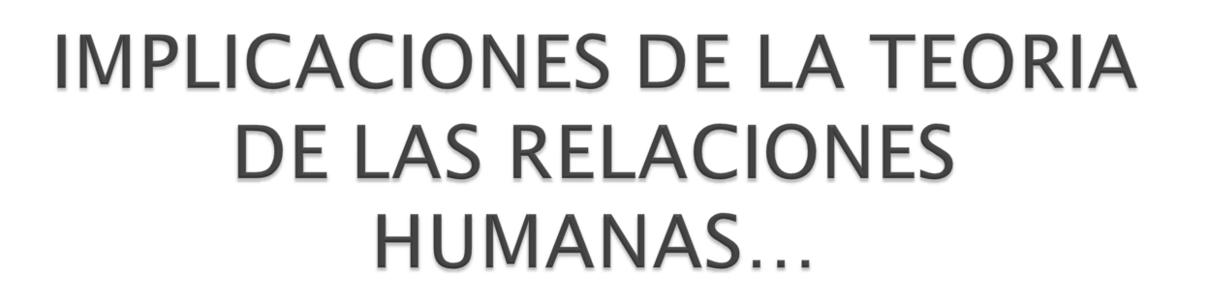

Slide 3

El surgimiento de la teoría de las relaciones humanas aporta un nuevo lenguaje en el campo administrativo.
El método y la maquina pierden importancia ante la dinámica de grupo; en fin el hombre económico cede el lugar al hombre social.

Slide 4

La motivación busca explicar el comportamiento de las personas.
Esta teoría asegura que el ser humano es motivado no solo por estímulos económicos y salariales, sino también por recompensas sociales y simbólicas.

Slide 5
La motivación busca satisfacer unas necesidades internas de la persona.
El hombre pasa por tres estados de motivación los cuales corresponden a las necesidades fisiológicas, psicológicas y de autor relación…

Slide 6
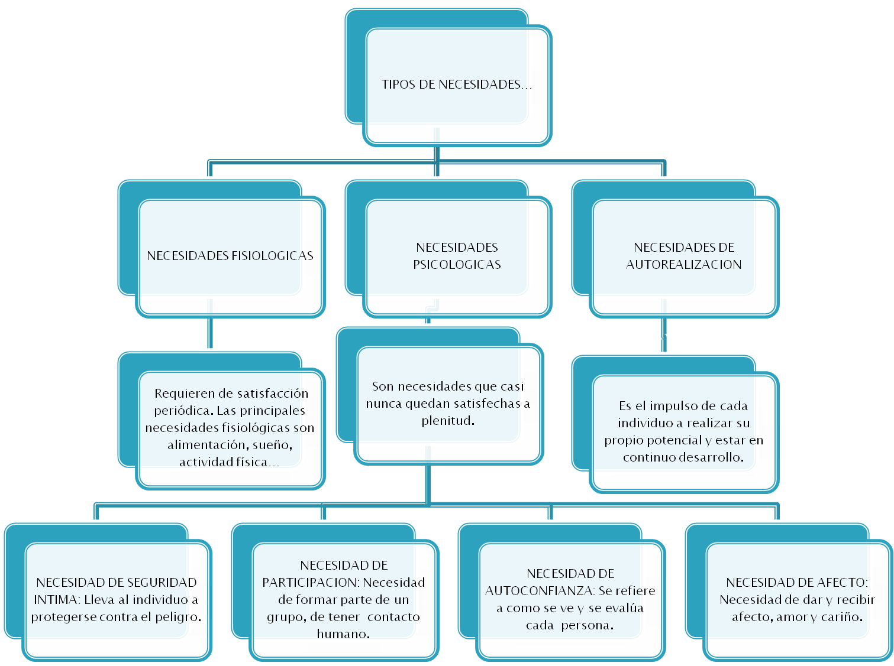

Slide 7

Según este, toda necesidad crea un estado de tensión en la persona; cuando esta es excesiva puede entorpecer el comportamiento de la misma, lo que nos puede llevar a la frustración.

Slide 8

La frustración es la NO satisfacción de una necesidad a causa de una barrera que lo impide.
La compensación presenta cuando la persona intenta satisfacer alguna necesidad ( imposible de satisfacer) mediante la satisfacción de otra.

Slide 9
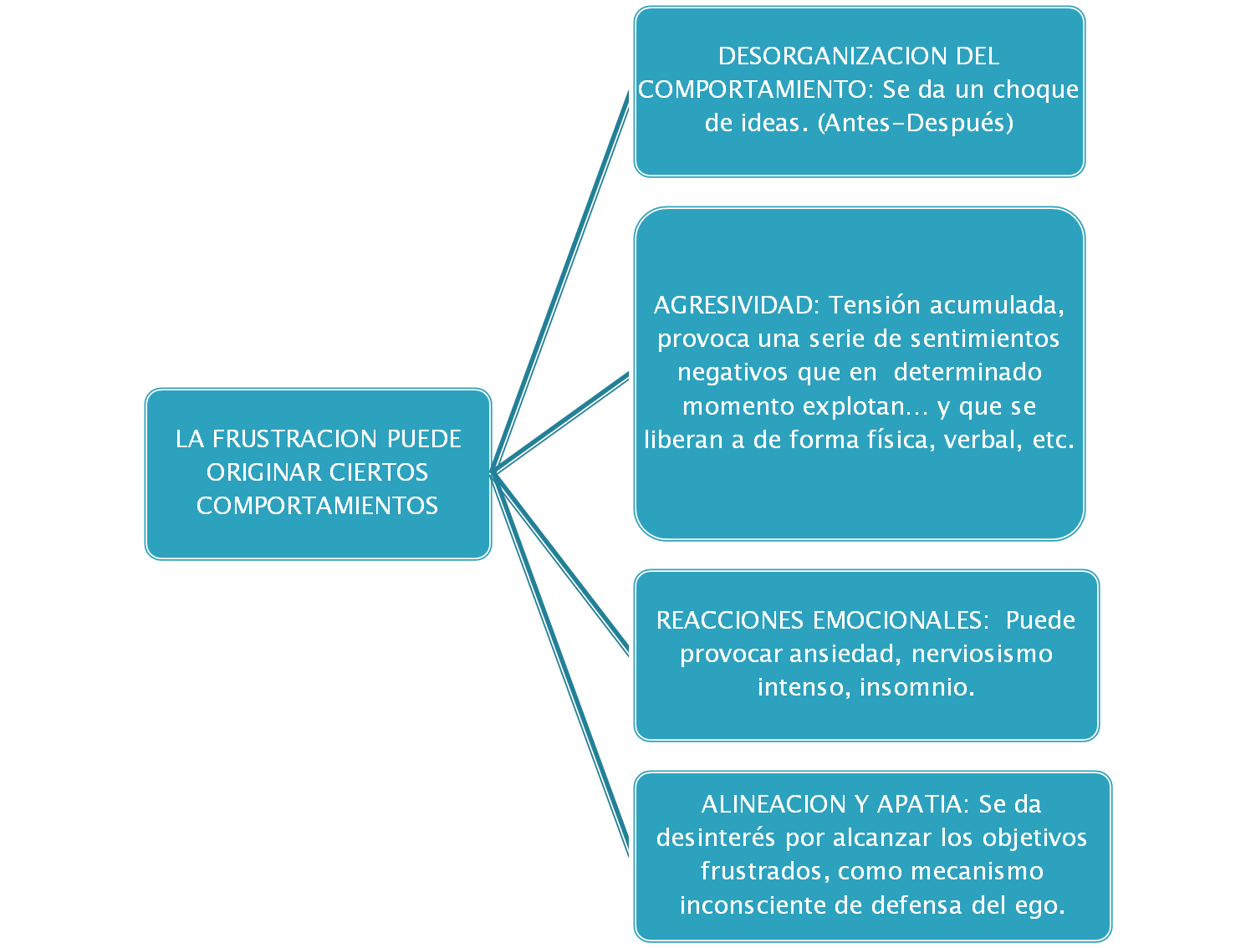

Slide 10

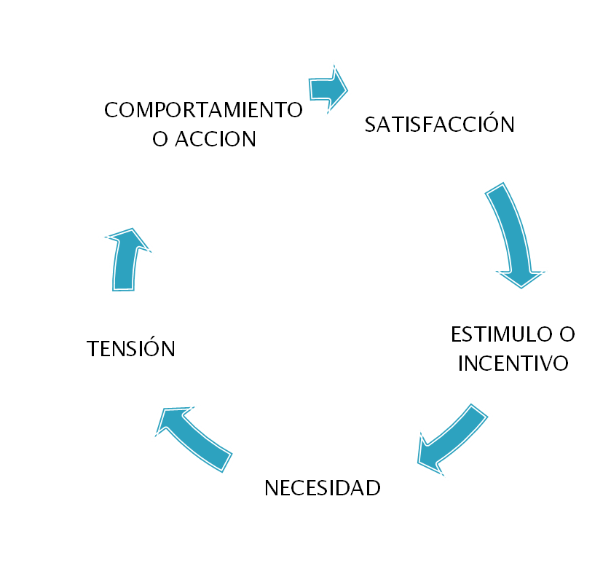
Todo comportamiento humano es motivado y la motivación es una tensión perseverante que lleva al individuo a comportarse de cierta manera para satisfacer una o mas necesidades.

Slide 11

La moral es una consecuencia del estado de motivación provocado por la satisfacción o no satisfacción de las necesidades de las personas.
El clima es el ambiente psicológico y social de una organización que condiciona el comportamiento de sus miembros…
La moral limita el clima organizacional.

Slide 12

Mientras que la teoría clásica se concentraba en la autoridad formal, esta teoría buscaba mostrar la existencia de lideres informales que se encargaban de mantener el control sobre el comportamiento del grupo ayudando a los operarios a actuar colectivamente.

Slide 13
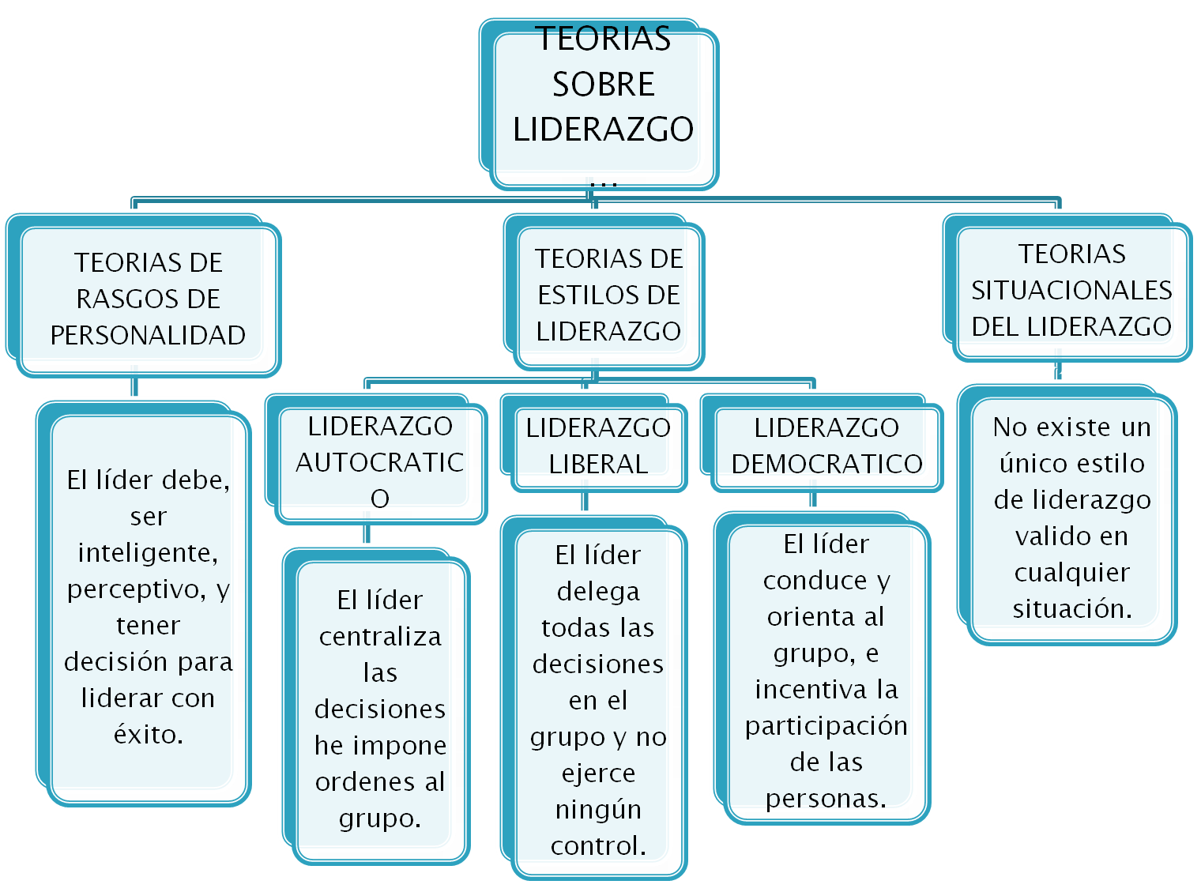

Slide 14

McGregor es uno de los mas influyentes psicólogos impulsor en la teoría de las organizaciones, este propuso dos posiciones distintas de los seres humanos: una básicamente negativa, (la teoría x), y la otra básicamente positiva (teoría y).

Slide 15

En esta se asume que a la mayoría de la gente le disgusta trabajar, tienen pocas ambiciones y evitan asumir responsabilidades en la mayor medida posible.

Slide 16

Se apoya en el supuesto de que la gente NO ES PEREZOSA.
Si los directivos de la empresa ofrecen el entorno adecuado para que el individuo comprometa sus potencialidades, el trabajo se volverá tan natural para estos como la diversión, el reposo y el relajamiento.

Slide 17

Es el intercambio de información entre personas.
Esta teoría revelo las falencias de comunicación en las organizaciones y alerto a los administradores para que:

Slide 18
Garantizaran la participación de las personas en la solución de los problemas de la empresa.
Incentivaran la franqueza y la confianza entre las personas y los grupos en las empresas.

Slide 19

Leavilt hizo un experimento para analizar le estructura de redes o cadenas de comunicación en un grupo de cinco personas.

Slide 20
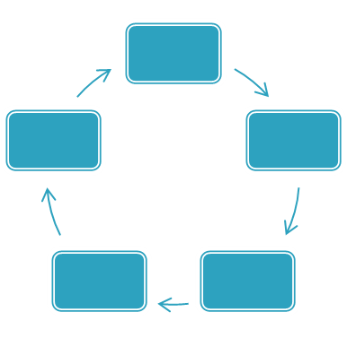
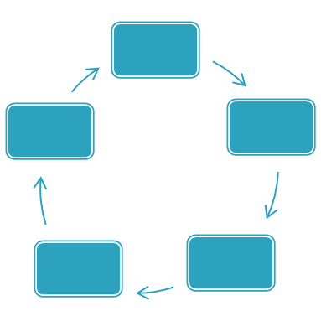

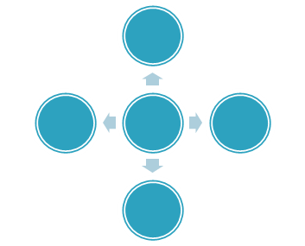
REDES DE COMUNICACIÓN.
CARACTERISTICAS | RUEDA | CADENA | CIRCULO
RAPIDEZ DE INFLUENCIA | Rápida | Rápida | Lenta
EXACTITUD | Buena | Buena | Poca
ENFASIS EN EL LIDER | Muy marcado | Marcado | Ninguno
MORAL | Muy baja | Baja | Muy alta
FLEXIBIDAD EN EL EJERCICIO DEL CARGO | lenta | Lenta | Muy rápida

Slide 21

En tareas sencillas, la rueda es mucho mas eficiente que la cadena; a su vez, esta es mas eficiente que el circulo…

Slide 22
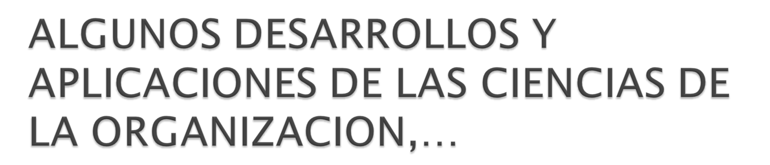
CAMBIO ORGANIZACIONAL: Es una adaptación que se hace de acuerdo a la evolución del concepto que se opera, es decir, a una percepción de estados diferentes en el tiempo.

Slide 23

CLIMA ORGANIZACIONAL: Las descripciones del clima organizacional varían de acuerdo a los objetivos, a las estructuras, políticas y reglas en las cuales se fundamenta la organización.

Slide 24

Observar el comportamiento y desarrollo de los trabajadores evitando problemas internos.
Realizar entrevistas a los trabajadores cultivando un ambiente mas agradable entre trabajadores y jefes.
Realizar encuestas a todos los operarios lo que permite crear espacios mas participativos.

Slide 25
CULTURA ORGANIZACIONAL: Representa un aprendizaje continuo en el cual este se enriquece con los aportes que cada individuo o trabajador hace de acuerdo a su forma de trabajar, a su actitud critica frente a las cosas.

